Slide 1
ЗАДАЧИ ДЛЯ РАЗВИТИЯ
ФУНКЦИОНАЛЬНОЙ ГРАМОТНОСТИ
НА УРОКАХ МАТЕМАТИКИ (8 КЛАСС)
Шаповалова Мария Николаевна,
учитель математики
МАОУ РКГ №2 г. Томска

Slide 2
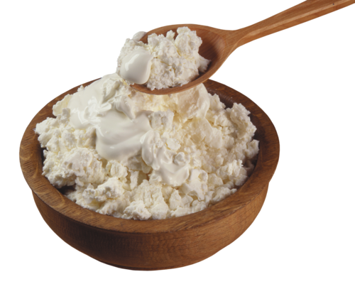
Покупая подешевевший творог, Мария Ивановна узнала, что за 5 дней до окончания срока годности магазин уценивает непроданный творог на p%, а еще через три дня еще раз проводит уценку на 2p%. В результате цена творога снижается со 120 рублей до 86 рублей 40 копеек за пачку. На сколько процентов творог уценивают первый раз? Ответ дайте в процентах с округлением до целых значений.
Уценка творога

Slide 3
Изменение показателей в процентах
Увеличение показателя x на $p\%$ $x∙(1+\frac{p}{100})$
Уменьшение показателя x на $p\%$ $x∙\left(1−\frac{p}{100}\right)$
Если показатель
увеличивается на $a\%$,
а уменьшается на $b\%$
$$x∙\left(1+\frac{a}{100}\right)∙\left(1−\frac{b}{100}\right)$$

Slide 4
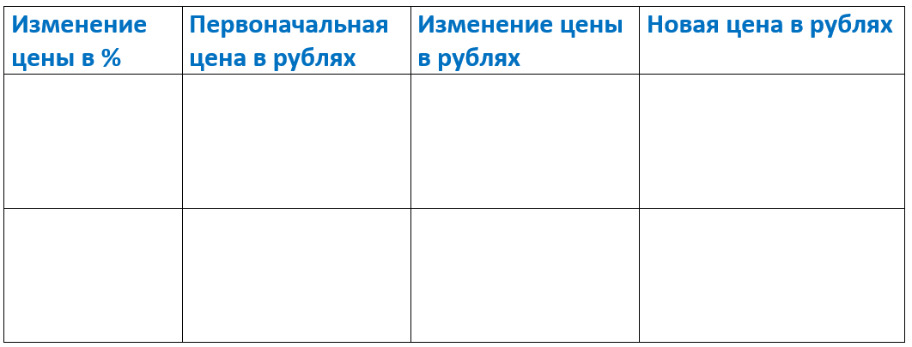
УЦЕНКА ТВОРОГА
Покупая подешевевший творог, Мария Ивановна узнала, что за 5 дней до окончания срока годности магазин уценивает непроданный творог на p%, а еще через три дня еще раз проводит уценку на 2p%. В результате цена творога снижается со 120 рублей до 86 рублей 40 копеек за пачку. На сколько процентов творог уценивают первый раз? Ответ дайте в процентах с округлением до целых значений.
Составим таблицу по условию задачи.

Slide 6
Зная, что в результате уценки творог стоит 86 р.40 коп., составим уравнение:
Уценка творога
$$120∙\left(1 –x\right)∙\left(1 – 2x\right)= 86,4$$
где $x$ – размер уценки в виде десятичной дроби.

Slide 7
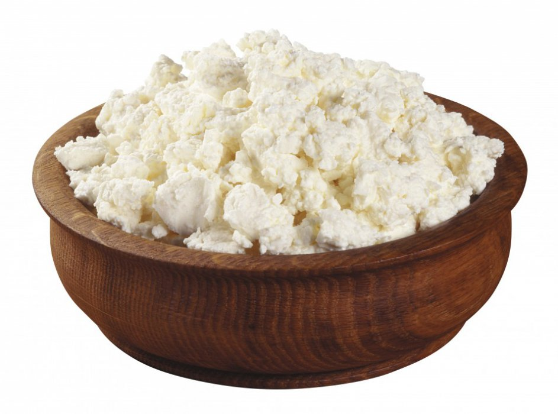
Находим корни
Уценка творога
$x_{1}=0,1$ или 10%
$x_{2}=1,4$ или 140%
Очевидно, что скидка не может быть больше 100%, поэтому корень $x_{2}$ не подходит. Единственный корень, меньший единицы, это $x_{1}=10\%$.
Ответ: 10%

Slide 8
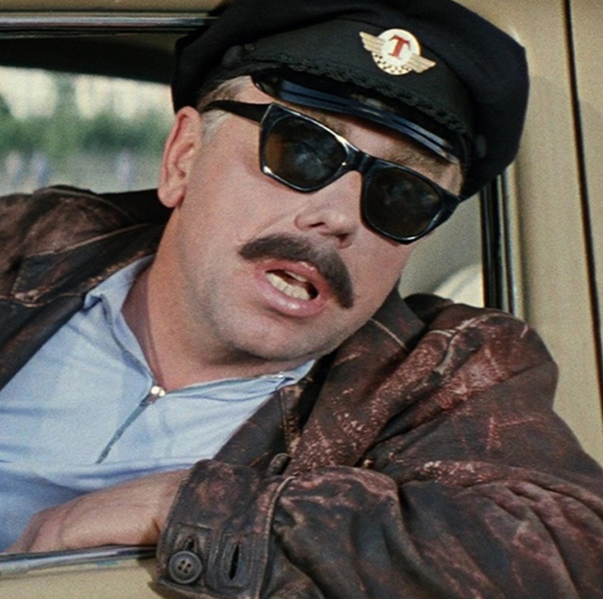
Два таксиста
В городе Н водители Ларионов и Кутько арендуют такси у автопарка и возят пассажиров по маршруту «город – аэропорт» туда и обратно. Расходы на поездку в одну сторону (стоимость бензина) составляют 60 рублей. Кроме того, водители платят автопарку арендную плату – 1 000 рублей за рабочую смену (независимо от количества поездок). Экспериментально установлено, что спрос на поездки линейно зависит от цены. В таблице приведены два значения этой зависимости (см. таблицу).
Цена поездки (руб.) | Количество поездок за смену (в одну сторону)
230 | 16
830 | 4
Какую цену поездки следует установить водителям, чтобы заработок был максимальным (с учётом оплаты бензина и арендной платы)? Каким при этом будет среднее количество поездок за смену? Водители всегда начинают и заканчивают смену в городе.

Slide 14
Кредит с капитализацией процентов
Взяли кредит в банке на сумму 200 000 рублей под r% процентов годовых и выплатили за 2 года платежами 130 000 рублей в первый год и 150 000 рублей — во второй. Найдите r.

Slide 15
Кредит с капитализацией процентов
Взяли кредит в банке на сумму 200 000 рублей под r% процентов годовых и выплатили за 2 года платежами 130 000 рублей в первый год и 150 000 рублей — во второй. Найдите r.
Решение:
Каждый год долг увеличивается на r% или в $(1 + r/100 )$раз и уменьшается на величину ежегодного платежа. Обозначим $x = (1 + r/100 )$.
Тогда
в первый год долг составит: $200 000x$и остаток на конец года будет равен: $200 000x – 130 000$
после второго года остаток по кредиту составит: $\left(200 000x – 130 000\right)x – 150 000$
По условию кредит был погашен за 2 года, т.е.:
$$(200 000x – 130 000)x – 150 000 = 0$$
или
$$200 000x2 – 130 000x – 150 000 = 20x2 – 13x – 15 = 0$$
Решаем квадратное уравнение: $x1 = 1,25; x2 = − 0,6$
$x$ не может быть отрицательным числом, иначе долг расти не будет, значит, $x = 1,25$откуда следует, что $r = 0,25 или 25\%$
Ответ: $25\%$.

Slide 16
ВЕРОЯТНОСТЬ И СТАТИСТИКА
(8 КЛАСС)

Slide 17
Платочек
На вокзале предлагают сыграть в такую игру: ведущий зажимает в руке носовой платок, так, что игроку видны четыре уголка платка. Игрок дает ведущему 10 рублей и может вытянуть 2 любых уголка носового платка. Если вытянутые уголки образуют диагональ, то игрок получает от ведущего 20 рублей (свою ставку плюс 10 рублей), а если уголки расположены на одной стороне платка, то игрок проиграл: ведущий забирает 10 рублей игрока.
В ЧЕМ ПОДВОХ?

Slide 18
Платочек. Вывод
На первый взгляд, кажется, что исходы «вытянуть два смежных угла» и «вытянуть диагональ» равновероятны.
Всего есть шесть событий (вариантов) «выбрать два угла платка»: 4 события «выбрать смежные углы» и 2 события выбрать «диагональ».
Таким образом, вероятность выиграть у игрока в 2 раза меньше, чем проиграть. Отсюда вывод: при долгой игре ведущий выигрывает денег значительно больше, чем игрок.

